Slide 1

Systèmes intelligents et Microcontrôleurs
Automatisation d’un robot 6 axes
Gillet Niels
Hartman Nicolas
Houba Guillaume

Slide 2
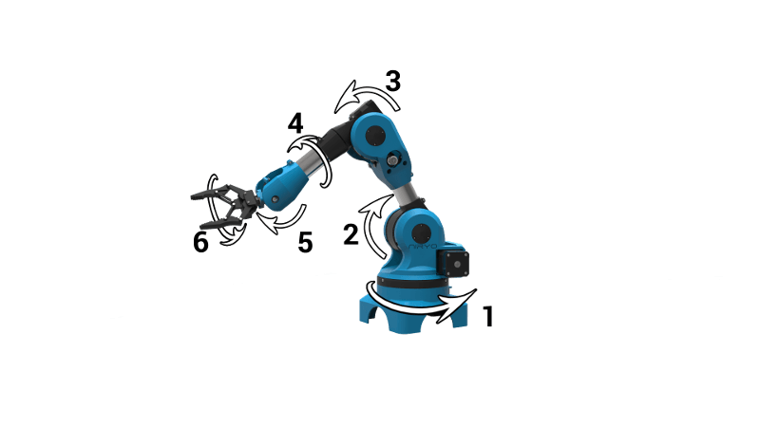
Robot 6 axes ?
Notes:
Position partout
6 axes contrôlés précisement

Slide 3
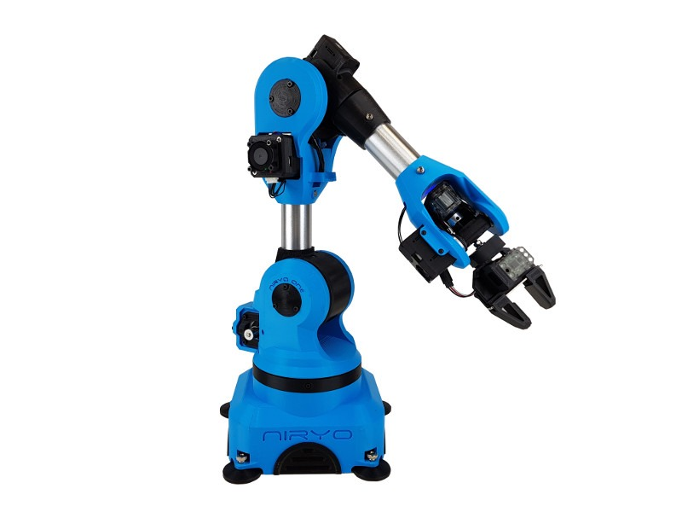
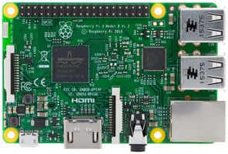
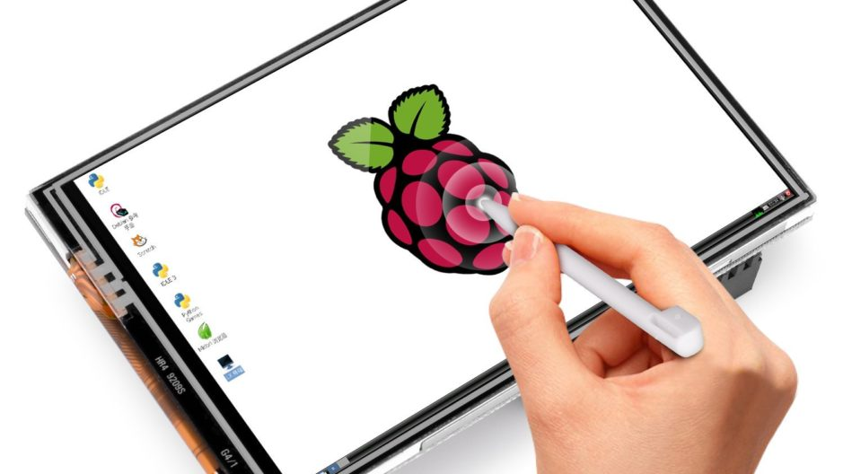
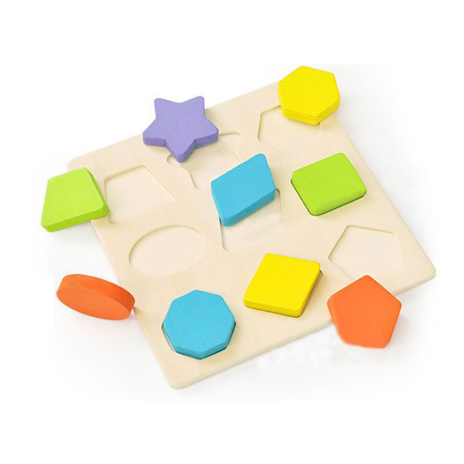
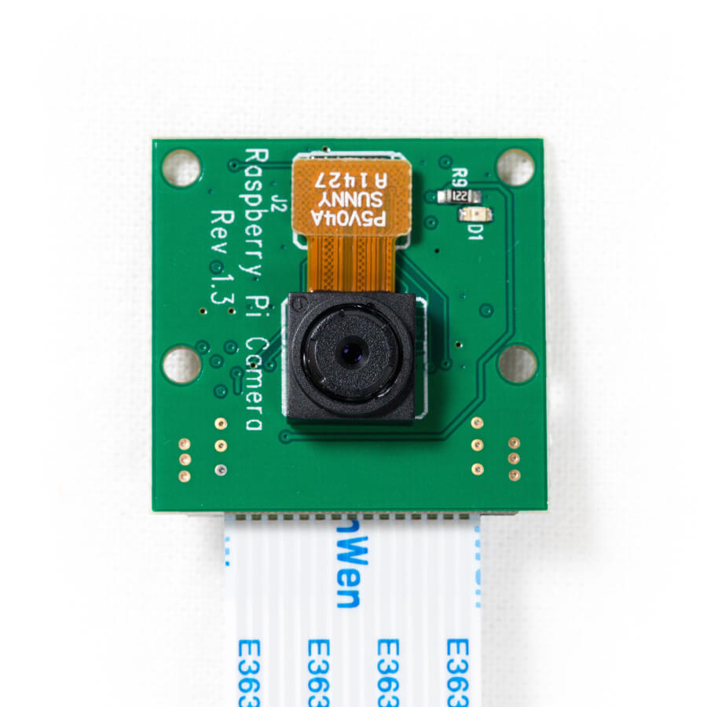
Plan du projet
Ethernet
Informations
Images
Manipulation
Vue
Notes:
Parler du choix du robot puis diapo suivante avec niryo

Slide 4
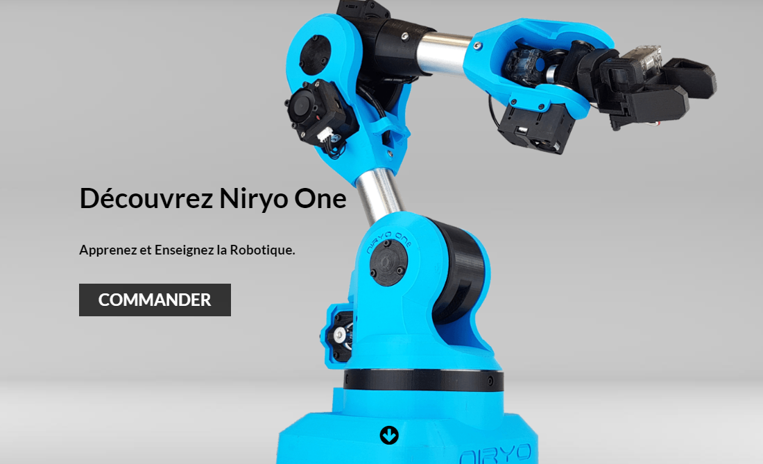

Slide 5
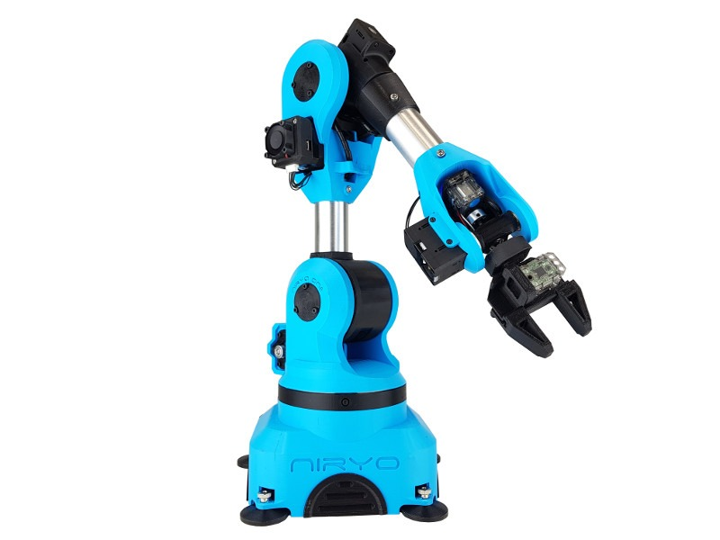
Pourquoi Niryo One ?
-Didactique
-Interface Raspberry
-Peu dangereux
-Précis
-Modulable
-Peu cher (robot industriel)

Slide 6
Répartition du travail
Reconnaissance du terrain et construction d’un espace 3D
Reconnaissance des objets à transporter
Déplacement en fonction des informations reçues

Slide 7
Merci de votre écoute

